Slide 2
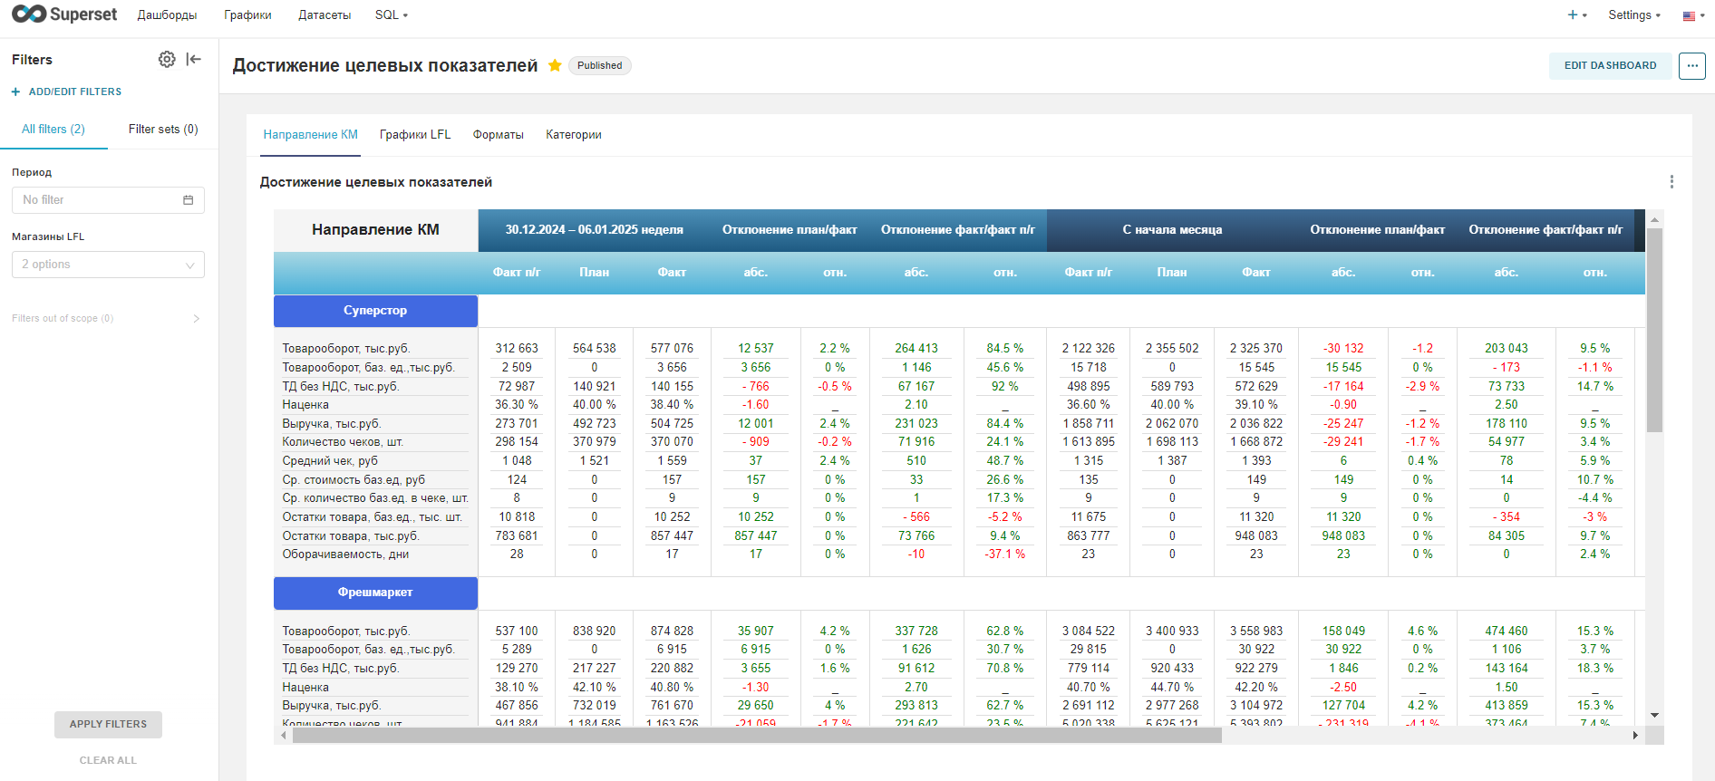
дд.мм.гггг-дд.мм.гггг неделя
Отклонение метр.2/метр.3
Отклонение метр.3/метр.1
Отклонение метр.2/метр.3
Отклонение метр.3/метр.1
Метрика 1
Метрика 2
Метрика 3
Метрика 4
Метрика 5
Метрика 6
Метрика 7
Метрика 1
Метрика 2
Метрика 3
Метрика 4
Метрика 5
Метрика 6
Метрика 7
Формат 1
Показатель 1
Показатель 2
Показатель 3
Показатель 4
Показатель 5
Показатель 6
Показатель 7
Показатель 8
Показатель 9
Показатель 10
Показатель 11
Показатель 12
Формат 2
Показатель 1
Показатель 2
Показатель 3
Показатель 4
Показатель 5
Показатель 6

Slide 3
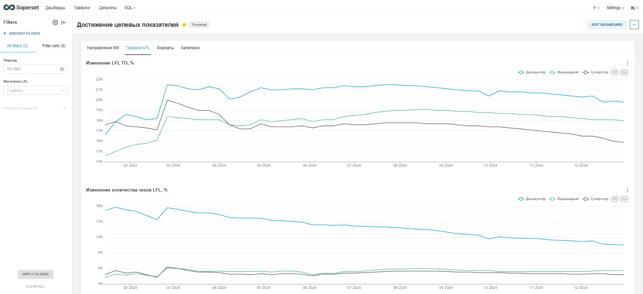
Метрика А
Формат 1
Формат 2
Формат 3
Метрика Б
Формат 1
Формат 2
Формат 3

Slide 4
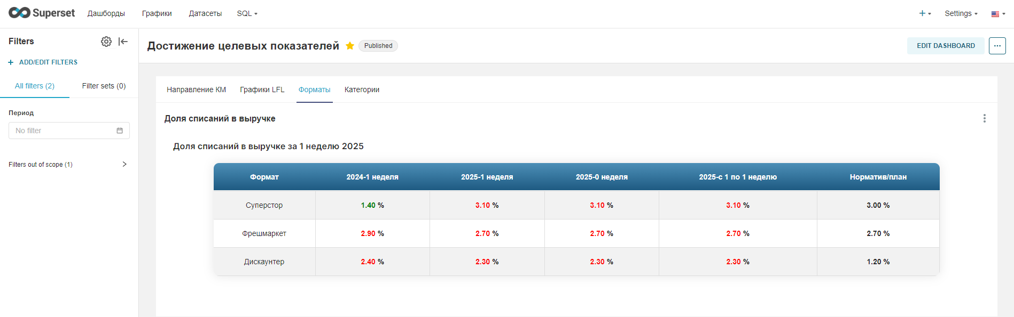
Метрика
ГГГГ
(гггг - 1) – 1
гггг – 1
гггг – 0
гггг – с 1
метрика
Формат 1
Формат 2
Формат 3

Slide 5
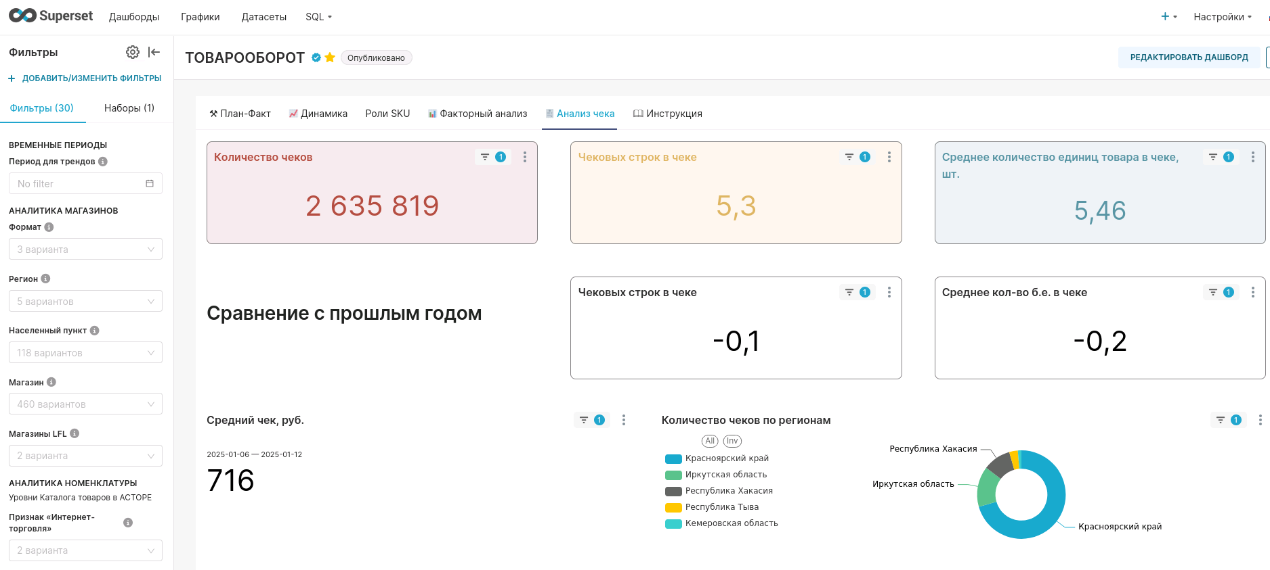
Метрика 1
Метрика 2
Метрика 3
Метрика 4
Метрика 5
Метрика 6
Метрика 7
Город 1
Город 3
Город 2
Город 2
Город 3
Город 4
Город 5
Город 1

Slide 6
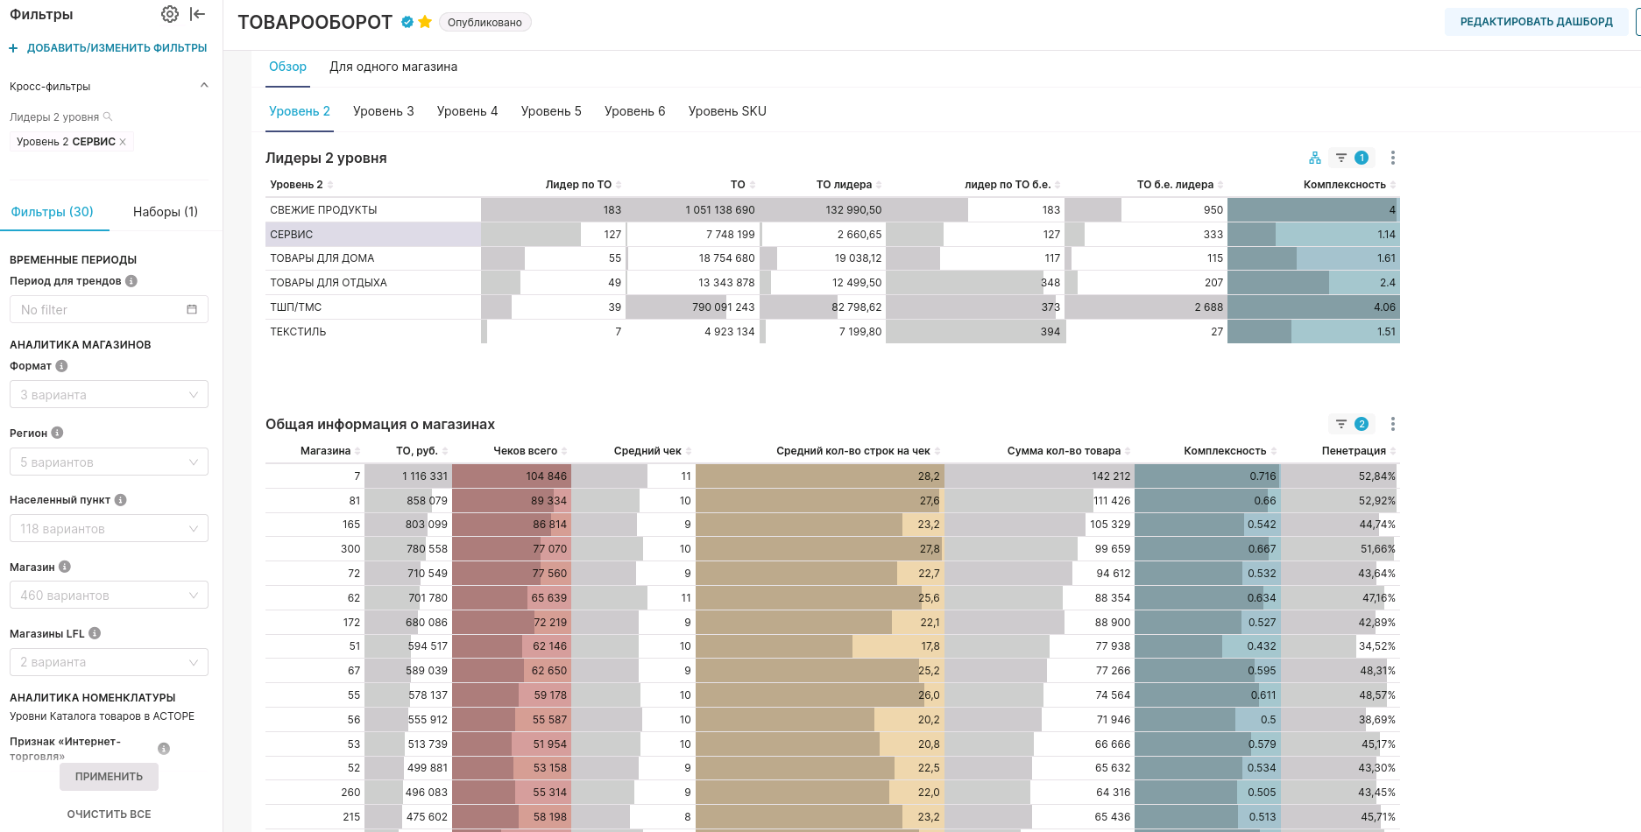
Показатель 2
Вкладка 1
Вкладка 2
Вкладка 3
Вкладка 3
Вкладка 4
Вкладка 5
выбранное значение
Столбец
Метрика 1-1
Метрика 2-2
Метрика 3-3
Метрика 4-4
Метрика 5-5
Метрика 3
Показатель 1
Показатель 2
Показатель 3
Показатель 4
Показатель 5
Показатель 6
Столбец
Метрика 1-1
Метрика 1
Метрика 2-2
Метрика 2
Метрика 3-3
Метрика 3
Метрика 4-4
Магазин 1
Магазин 2
Магазин 3
Магазин 4
Магазин 5
Магазин 6
Магазин 7
Магазин 8
Магазин 9
Магазин 10
Магазин 11
Магазин 12
Магазин 13
Магазин 14
Магазин 15

Slide 7
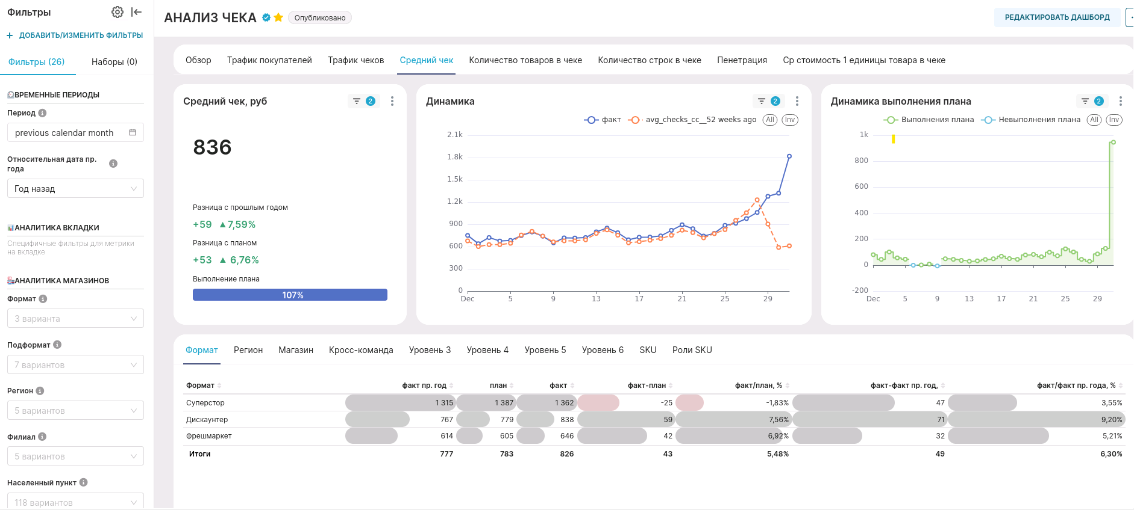
Вкладка 1
Вкладка 2
Вкладка 3
Вкладка 5
Вкладка 6
Вкладка 7
Вкладка 8
Метрика 3
Fact_52_weeks ago
Вкладка 1
Вкладка 2
Вкладка 3
Вкладка 4
Вкладка 5
Вкладка 6
Вкладка 7
Вкладка 8
Вкладка 9
Вкладка 10
Метрика 1
Метрика 2
Метрика 3
Метрика 4
Метрика 5
Метрика 6
Метрика 7
Формат 1
Формат 2
Формат 3

Slide 8
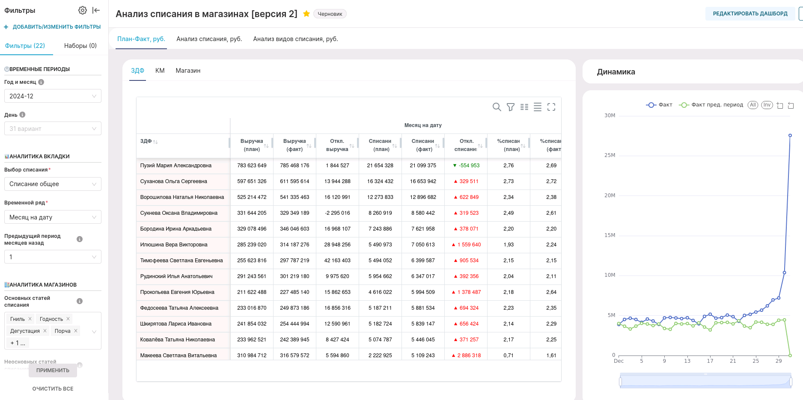
Вкладка 1
Вкладка 2
Вкладка 3
Вкладка 1
Вкладка 2
Вкладка 3
Столбец
Метрика 1
Метрика 2
Метрика 3
Метрика 4
Метрика 5
Метрика 6
Метрика 7
Метрика 8
Показатель 1
Показатель 2
Показатель 3
Показатель 4
Показатель 5
Показатель 6
Показатель 7
Показатель 8
Показатель 9
Показатель 10
Показатель 11
Показатель 12
Показатель 13

Slide 9
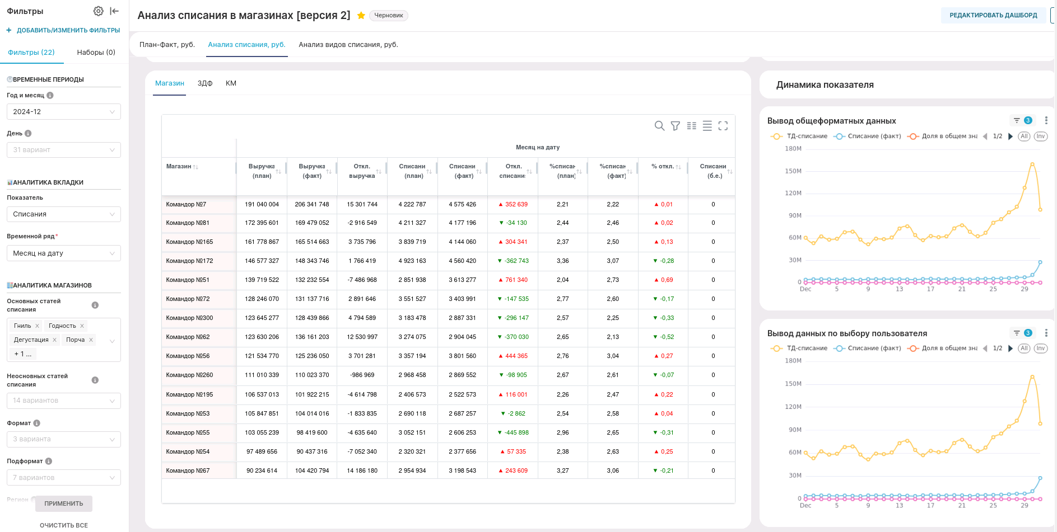
Вкладка 1
Вкладка 2
Вкладка 3
Вкладка 1
Вкладка 2
Вкладка 3
Мет. 1
Мет. 2
Мет. 3
Метрика 1
Метрика 2
Метрика 3
Метрика 4
Метрика 5
Метрика 6
Метрика 7
Метрика 8
Метрика 9
Метрика 10
Показатель 1
Показатель 2
Показатель 3
Показатель 4
Показатель 5
Показатель 6
Показатель 7
Показатель 8
Мет. 1
Мет. 2
Мет. 3
Показатель 9
Показатель 10
Показатель 11
Показатель 12
Показатель 13
Показатель 14
Показатель 15

Slide 10
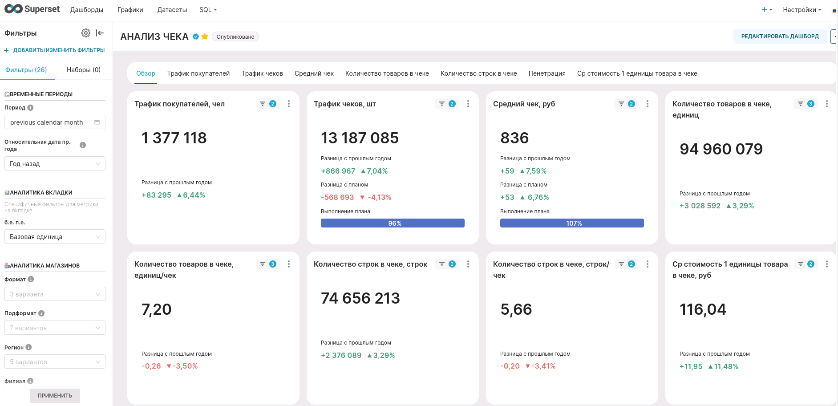
Вкладка 1
Вкладка 2
Вкладка 3
Вкладка 4
Вкладка 5
Вкладка 6
Вкладка 7
Метрика 1
Метрика 2
Метрика 3
Метрика 4
Метрика 5
Метрика 6
Метрика 7
Метрика 8

Slide 11
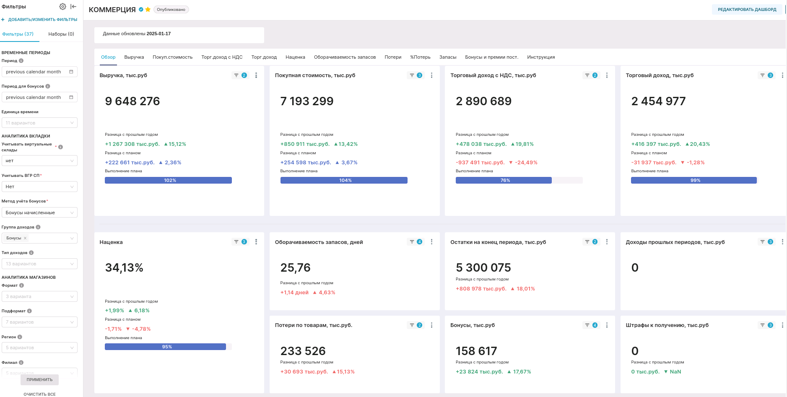
2024-12
Вкладка 1
Вкладка 2
Вкладка 3
Вкладка 4
Вкладка 5
Вкладка 6
Вкладка 7
Вкладка 8
Вкладка 9
Вкладка 10
Вкладка 11
Метрика 1
Метрика 2
Метрика 3
Метрика 4
Метрика 5
Метрика 6
Метрика 7
Метрика 8
Метрика 9
Метрика 10
Метрика 11

Slide 12
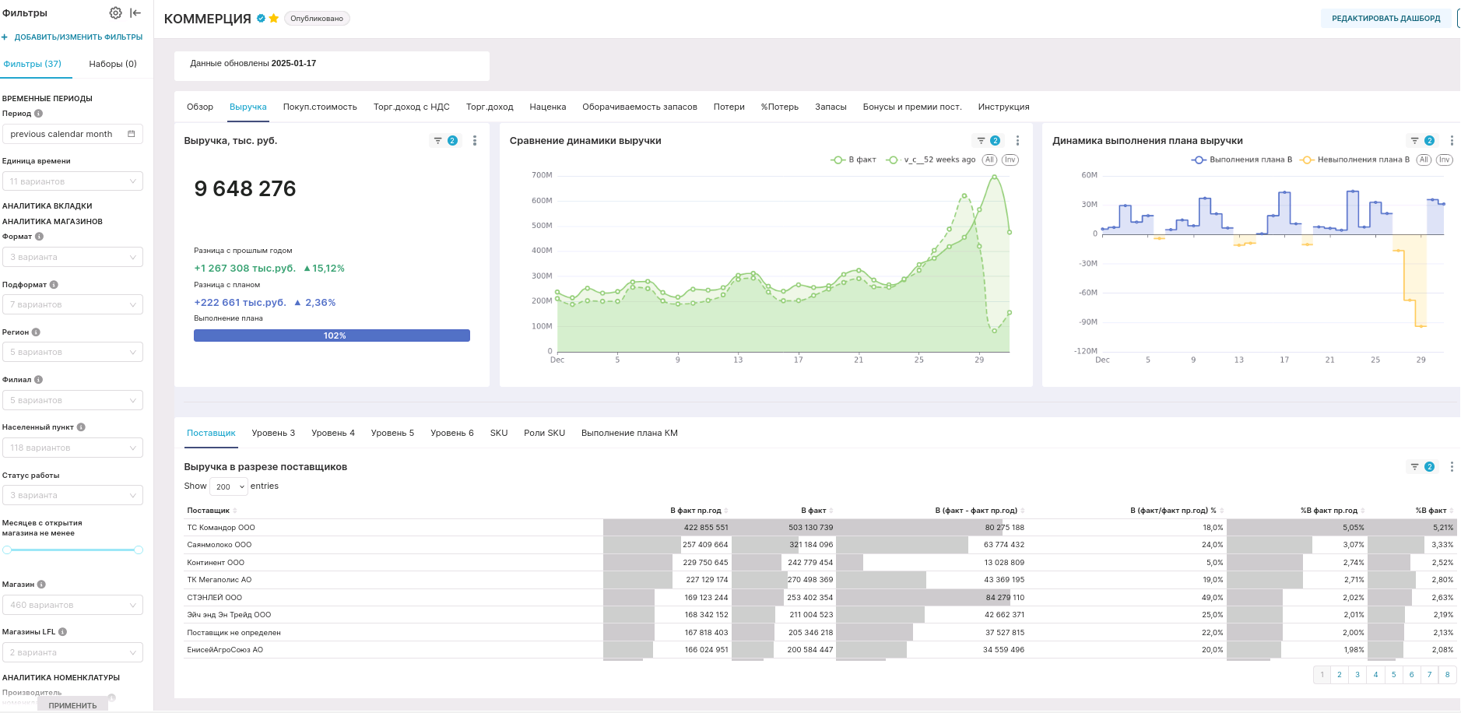
2024-12
Вкладка 1
Вкладка 2
Вкладка 3
Вкладка 4
Вкладка 5
Вкладка 6
Вкладка 7
Вкладка 8
Вкладка 9
Вкладка 10
Вкладка 11
Метрика 1
Метрика 1
Метрика 1
Fact_52_weeks ago
Вкладка 1
Вкладка 2
Вкладка 3
Вкладка 4
Вкладка 5
Вкладка 6
Вкладка 7
Метрика 1
Метрика 2
Метрика 3
Метрика 4
Метрика 5
Метрика 6
Поставщик 1
Поставщик 2
Поставщик 3
Поставщик 4
Поставщик 5
Поставщик 6
Поставщик 7
Поставщик 8

Slide 13
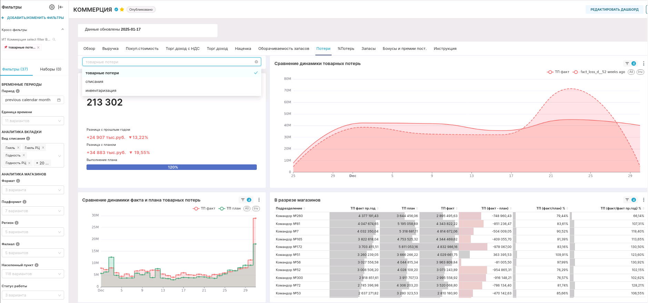
2024-12
Показатель 2
выбранное значение
Вкладка 1
Вкладка 2
Вкладка 3
Вкладка 4
Вкладка 5
Вкладка 6
Вкладка 7
Вкладка 8
Вкладка 9
Вкладка 10
Вкладка 11
Метрика 1
Показатель 1
Fact_52_weeks ago
Показатель 2
Показатель 3
Метрика 1
Метрика 1
Метрика 2
Метрика 3
Метрика 4
Метрика 5
Метрика 6
Магазин 1
Магазин 2
Магазин 3
Магазин 4
Магазин 5
Магазин 6
Магазин 7
Магазин 8
Магазин 9
Магазин 10
Магазин 11

Slide 14
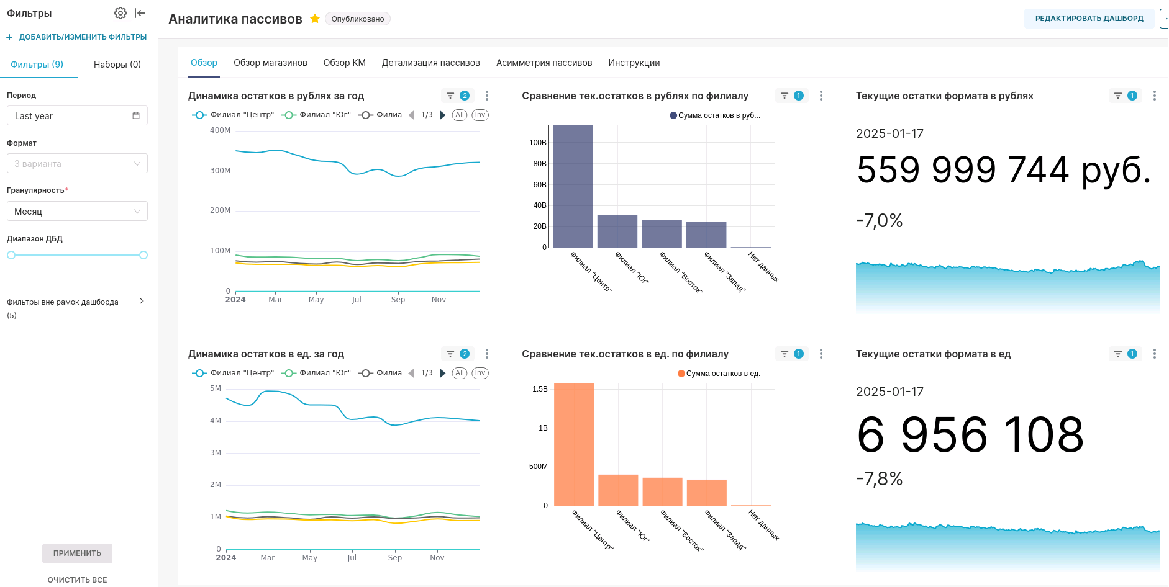
Вкладка 1
Вкладка 2
Вкладка 3
Вкладка 4
Метрика 1
Метрика 1
Метрика 1
Показатель 1
Показатель 1
Показатель 1
Метрика 1
Показатель 1
Показатель 2
Показатель 3
Показатель 4
Показатель 5
Метрика 2
Метрика 2
Метрика 2
Показатель 1
Показатель 1
Показатель 1
Показатель 1
Показатель 2
Показатель 3
Показатель 4
Показатель 5

Slide 15
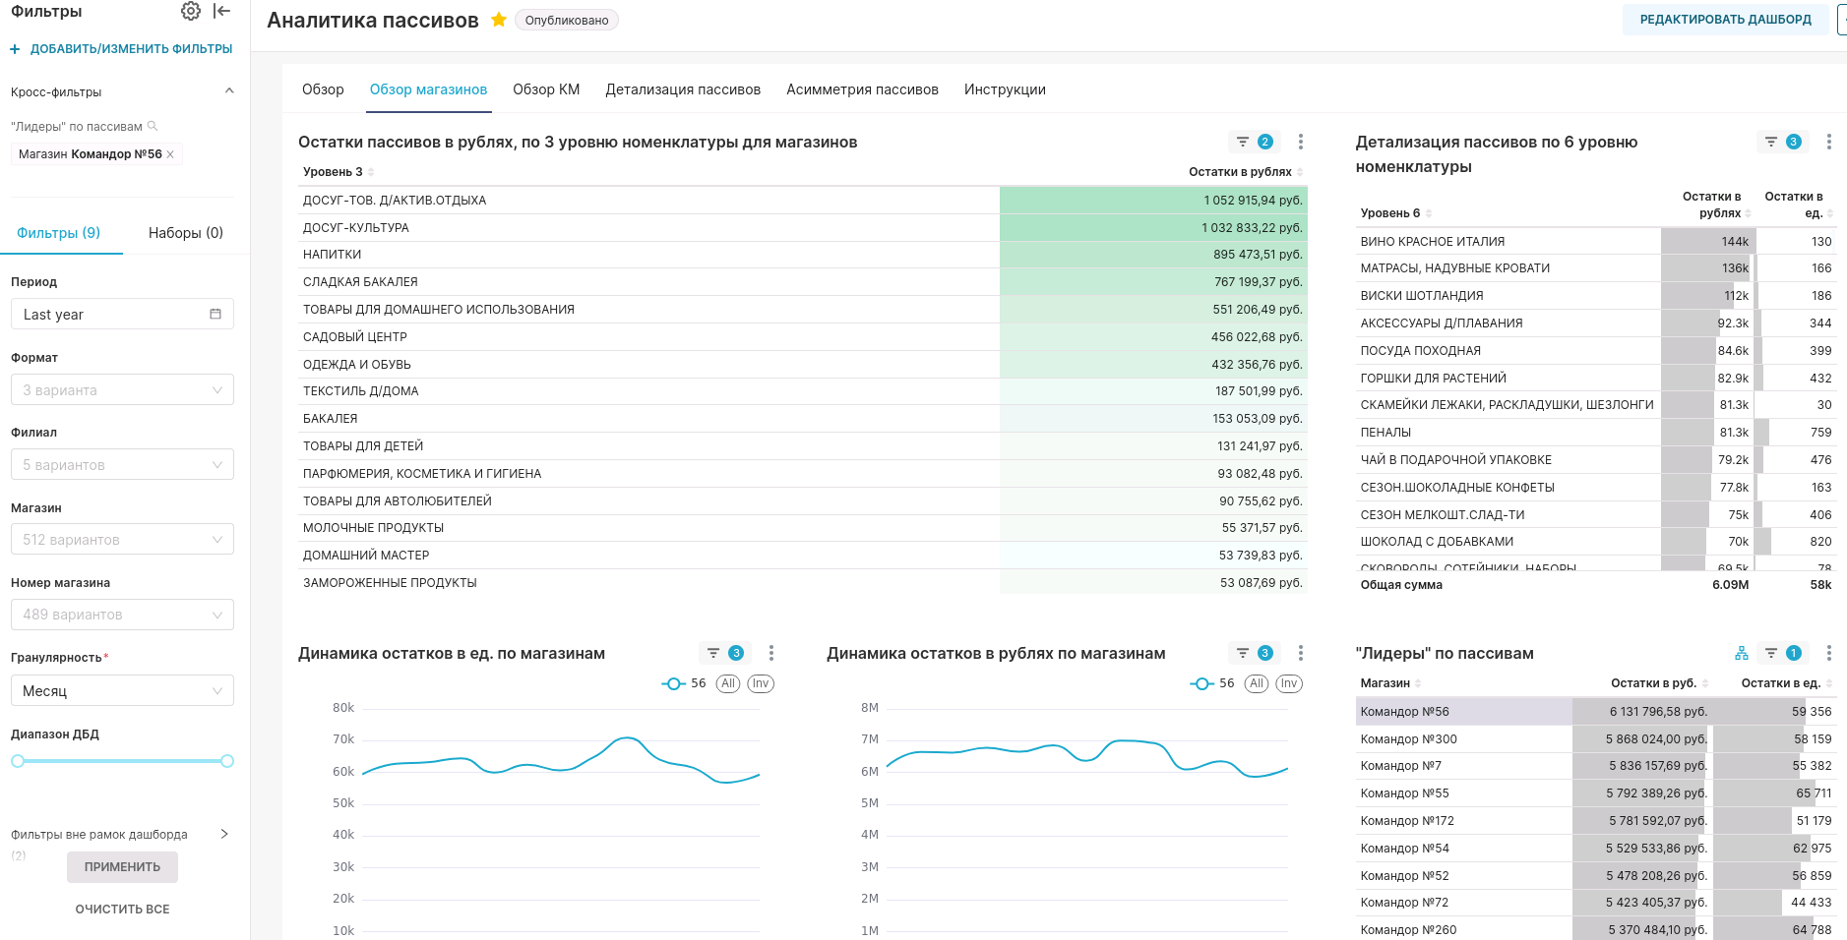
Вкладка 1
Вкладка 2
Вкладка 3
Вкладка 4
Магазин 1
Метрика 1
Метрика 2
выбранное значение
Столбец
Метрика 1
Показатель 1
Столбец
Метрика 2-1
Метрика 2-2
Показатель 1
Показатель 2
Показатель 1
Показатель 3
Показатель 2
Показатель 4
Показатель 3
Показатель 5
Показатель 4
Показатель 6
Показатель 5
Показатель 7
Показатель 6
Показатель 8
Показатель 7
Показатель 9
Показатель 8
Показатель 10
Показатель 9
Показатель 11
Показатель 10
Показатель 12
Показатель 11
Показатель 13
Показатель 12
Показатель 14
Показатель 11
Показатель 15
Метрика 3
Метрика 4
Метрика 5
Магазин 1
Магазин 1
Метрика 5-1
Метрика 5-2
Магазин 1
Магазин 2
Магазин 3
Магазин 4
Магазин 5
Магазин 6
Магазин 7
Магазин 8
Магазин 9

Slide 16
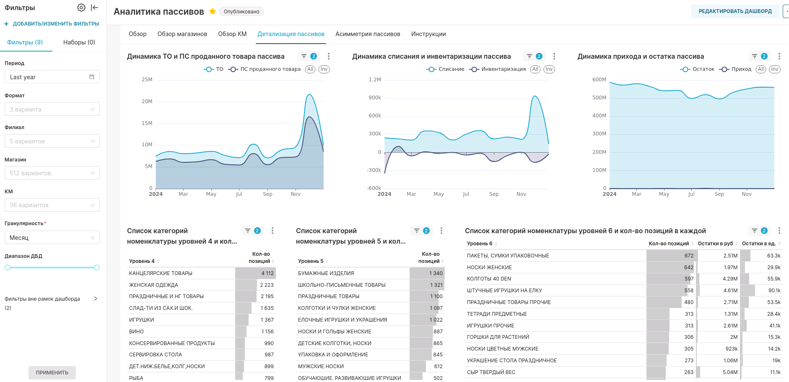
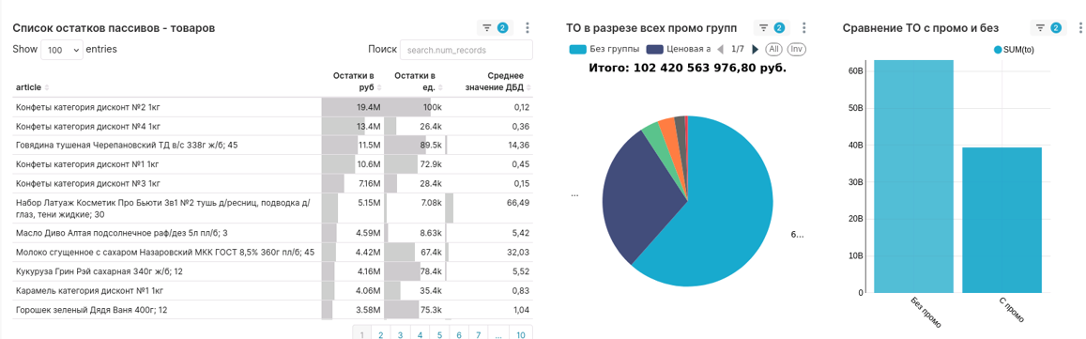
Вкладка 1
Вкладка 2
Вкладка 3
Вкладка 4
Метрика 1
Метрика 2
Метрика 3
Метрика 1-1
Метрика 1-2
Метрика 2-1
Метрика 2-2
Метрика 3-1
Метрика 3-2
Метрика 4
Метрика 5
Метрика 6
Метрика 5-1
Метрика 5-2
Столбец
Метрика 4-1
Метрика 4-2
Метрика 4-3
Показатель 1
Показатель 2
Показатель 3
Показатель 4
Показатель 5
Показатель 6
Показатель 7
Показатель 8
Показатель 9
Показатель 10
Показатель 11
Показатель 1
Показатель 2

Slide 17
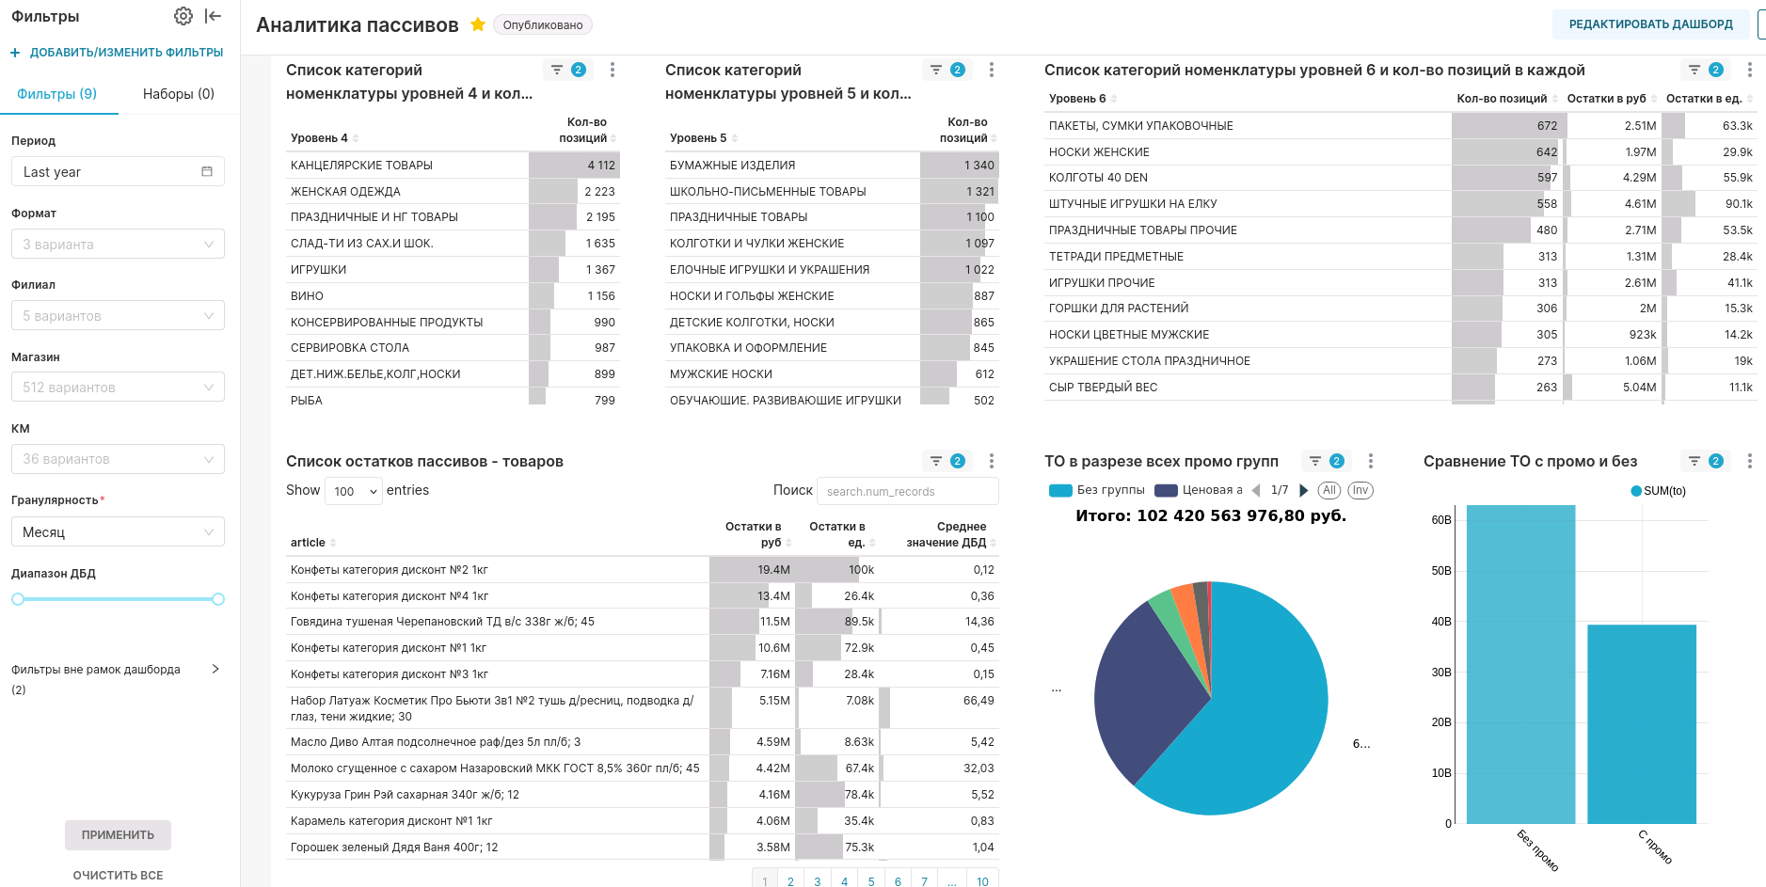
Столбец
Столбец
Столбец
Столбец
Показатель 1
Показатель 2
Показатель 3
Показатель 4
Показатель 5
Показатель 6
Показатель 7
Показатель 8
Показатель 9
Показатель 10
Показатель 11

Slide 18
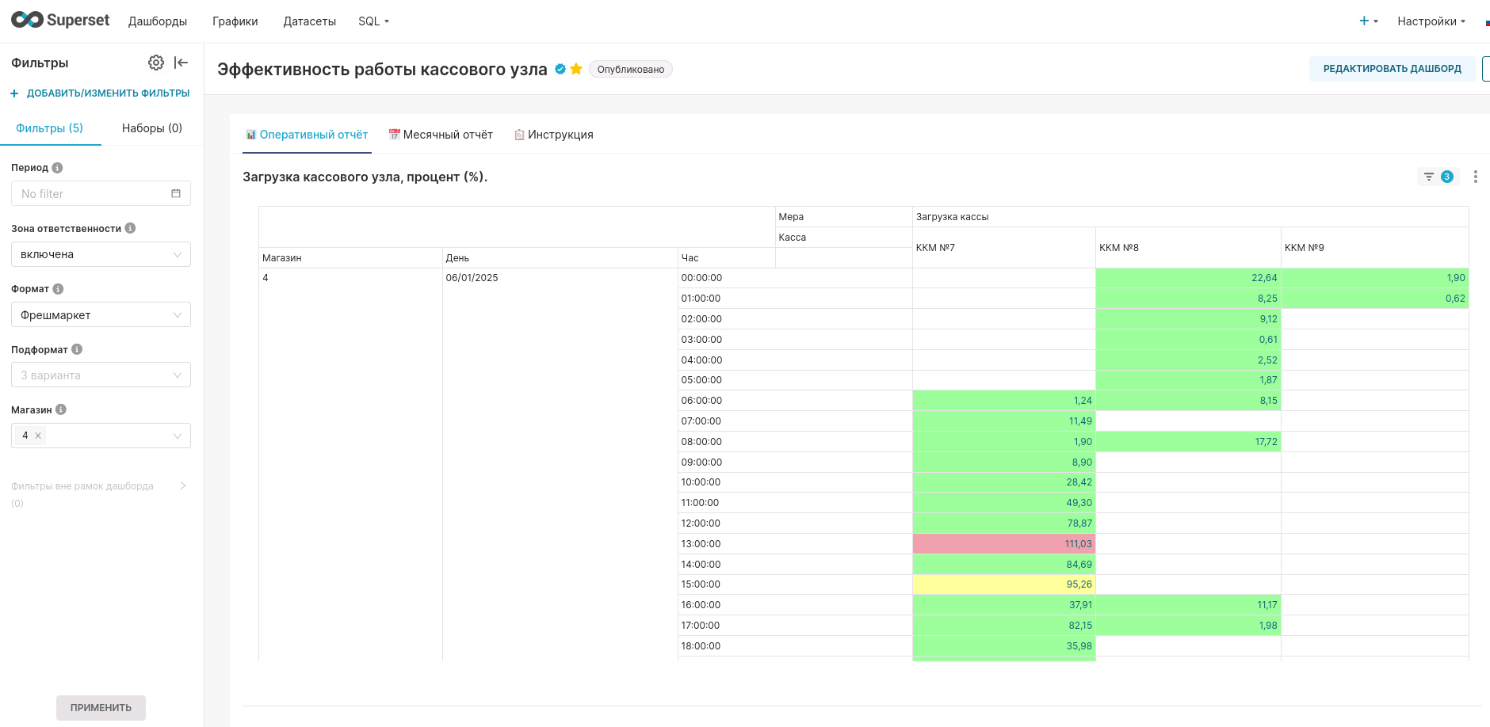
Вкладка 1
Вкладка 2
Метрика 1
Метрика 1
Показатель 1
Показатель 1-1
Показатель 1-2
Показатель 1-3
Магазин 1
Формат 1
Магазин 1

Slide 19
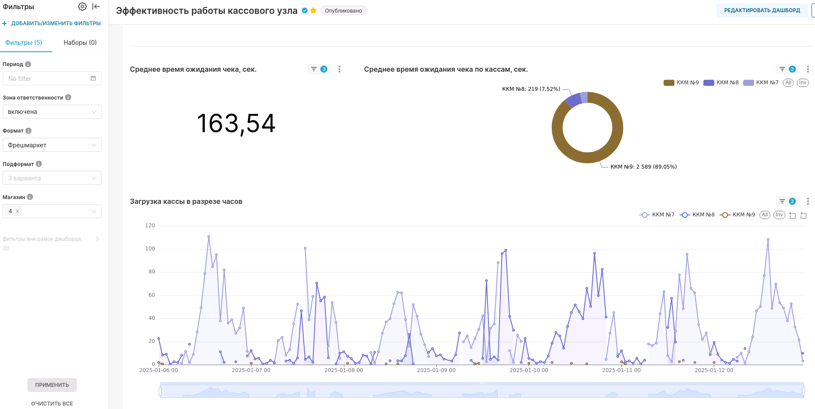
Метрика 2
Метрика 3
Показатель 1-2
Показатель 1-1
Показатель 1-2
Показатель 1-3
Формат 1
Показатель 1-1
Магазин 1
Метрика 4
Показатель 1-3
Показатель 1-2
Показатель 1-1

Slide 20
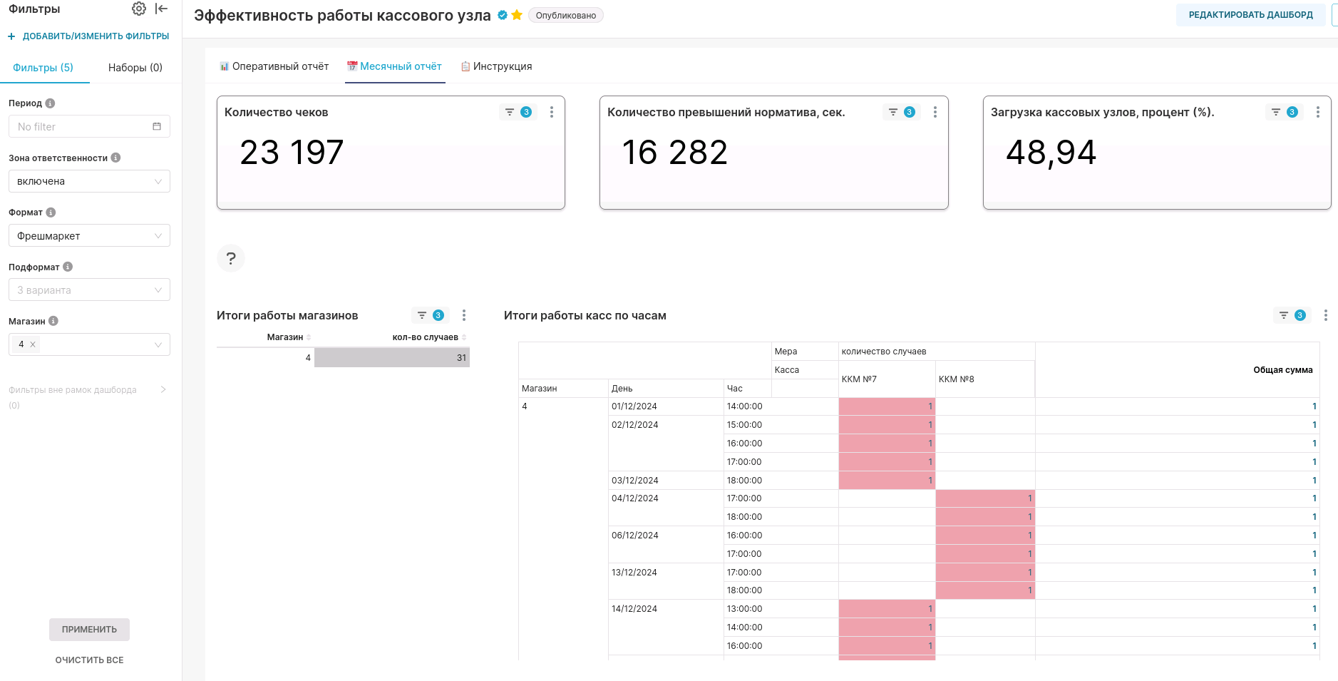

Slide 21
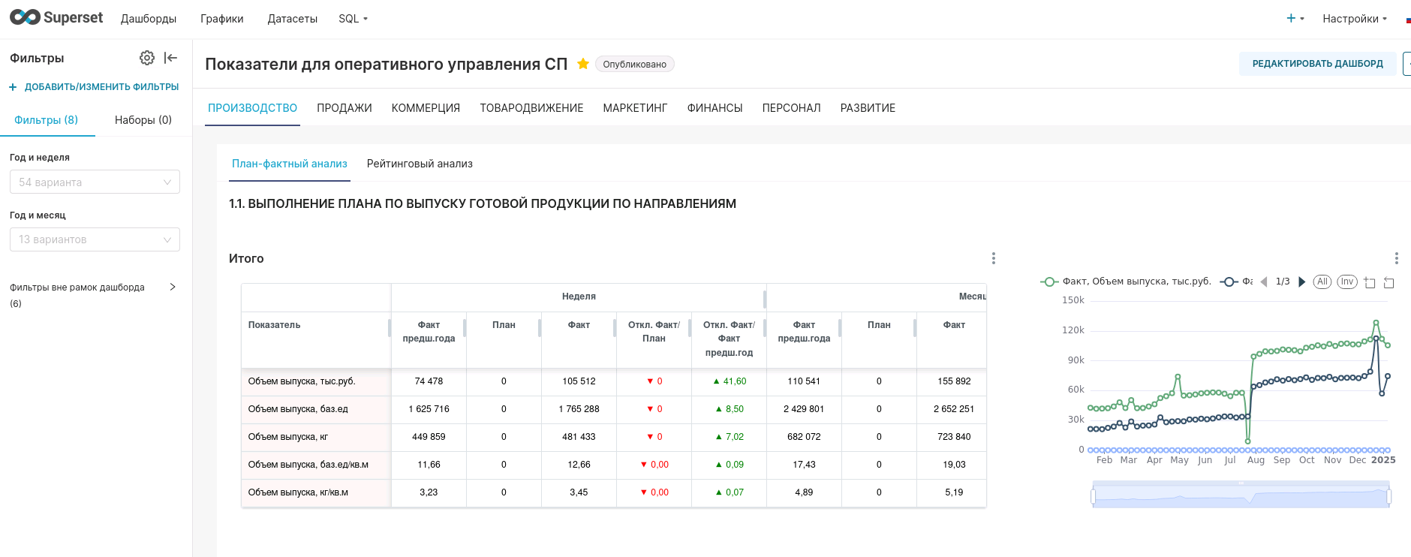
Вкладка 1
Вкладка 2
Вкладка 3
Вкладка 4
Вкладка 5
Вкладка 6
Вкладка 7
Вкладка 8
Вкладка 1
Вкладка 2
Метрика 1
Показатель 1
Метрика 1-1
Метрика 1-2
Метрика 1-3
Метрика 1-4
Метрика 1-5
Метрика 1-6
Метрика 1-6
Метрика 1-6
Показатель 1
Показатель 2
Показатель 3
Показатель 4
Показатель 5

Slide 22
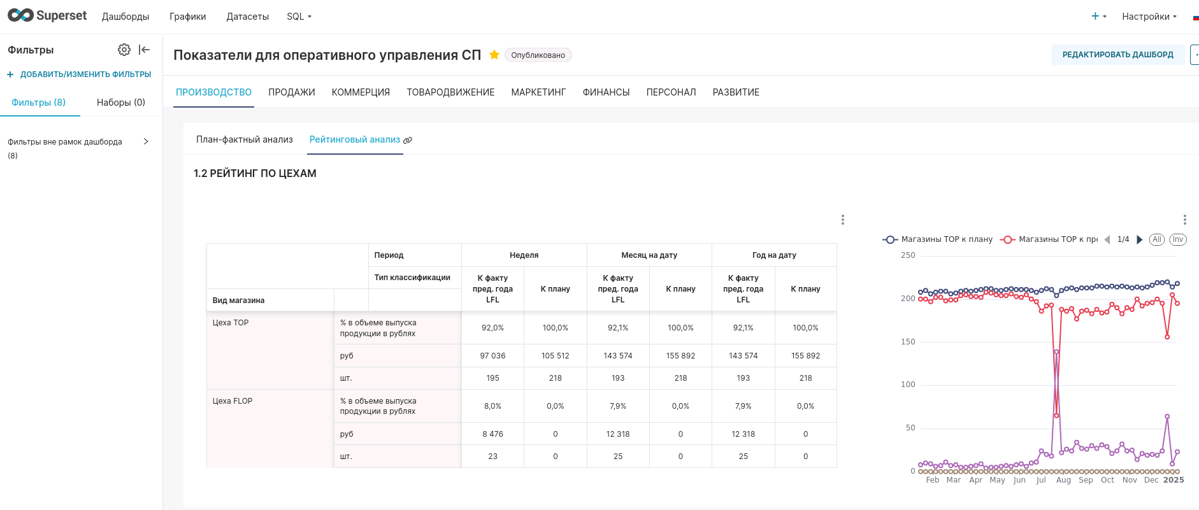
Вкладка 1
Вкладка 2
Вкладка 3
Вкладка 4
Вкладка 5
Вкладка 6
Вкладка 7
Вкладка 8
Вкладка 1
Вкладка 2
Метрика 2
Показатель 1
Показатель 2
Метрика 2-1
Метрика 2-2
Метрика 2-3
Метрика 2-4
Метрика 2-5
Метрика 2-6
Показатель 1
Показатель 1-1
Показатель 1-2
Показатель 1-3
Показатель 2
Показатель 2-1
Показатель 2-2
Показатель 2-3

Slide 23
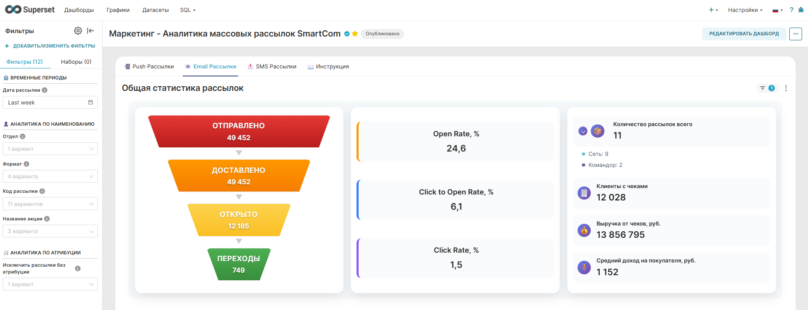
Value
Value
Value
Type format 1 : value
Type format 2 : value
Value
Value
Value
Value
Value
Value
Value
Value

Slide 24
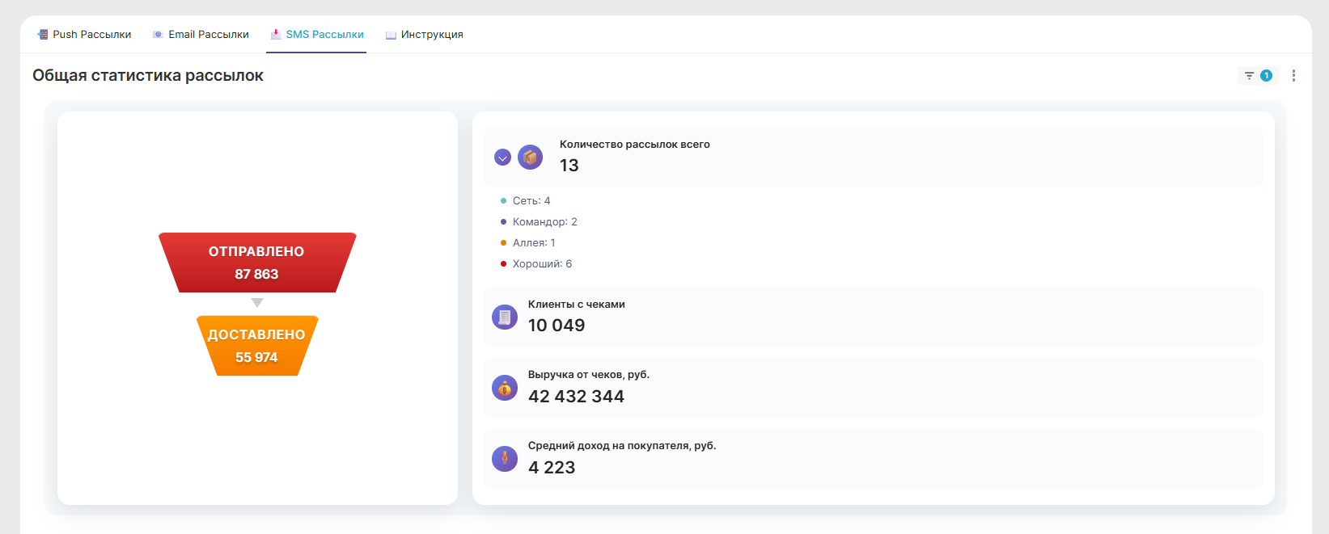
Value
Type format 1 : value
Type format 2 : value
Type format 3 : value
Value
Type format 4 : value
Value
Value
Value
Value

Slide 25
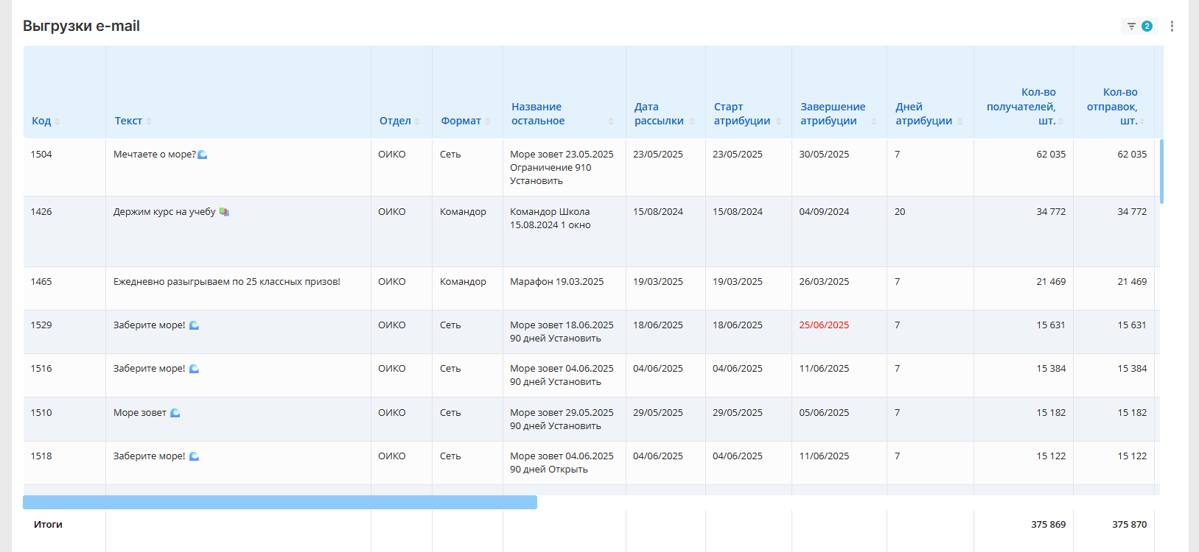

Slide 26
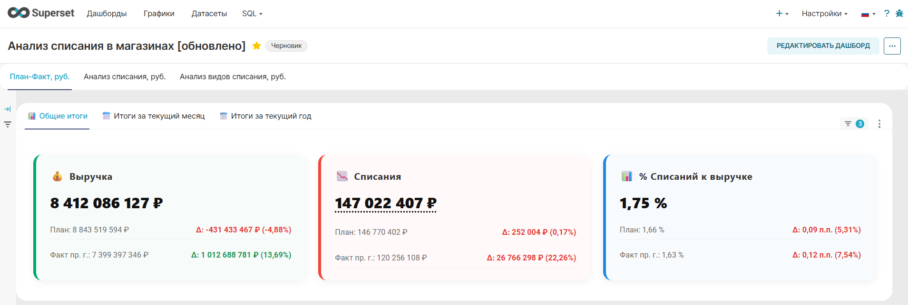
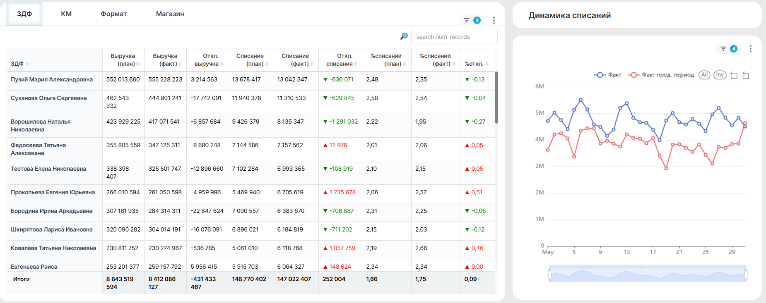
Value
Value
Value
Value
Value
Value
Value

Slide 27
Value
Value
Value
Value
Value
Value

Slide 28
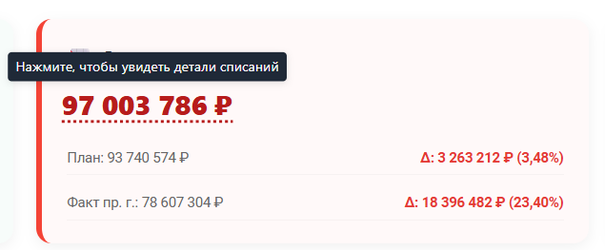
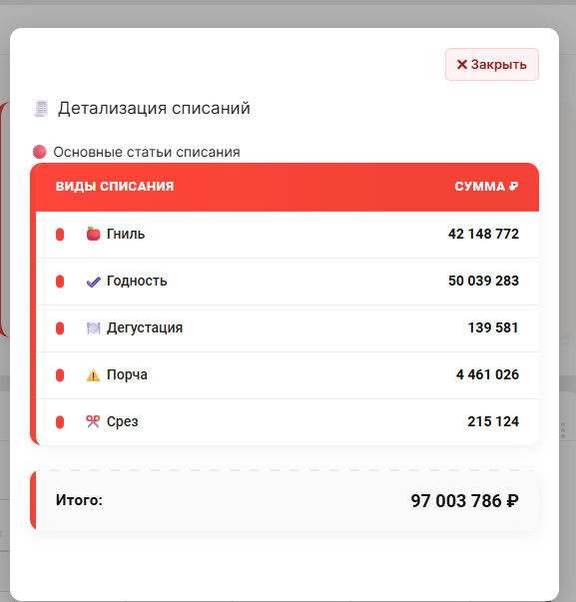
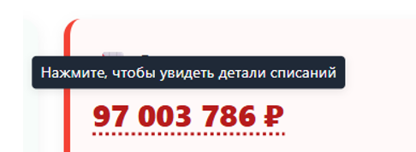

Slide 29
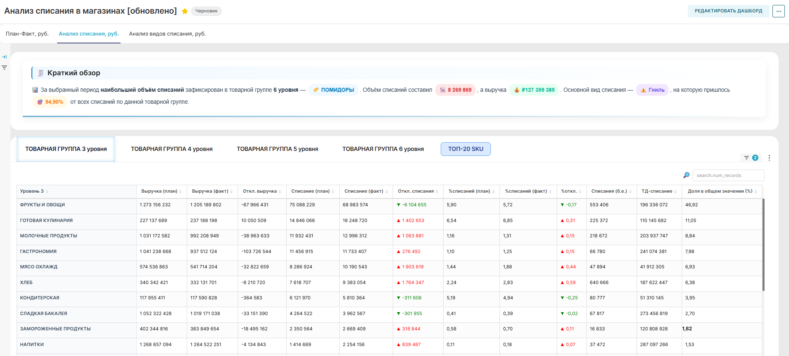
Value

Slide 30
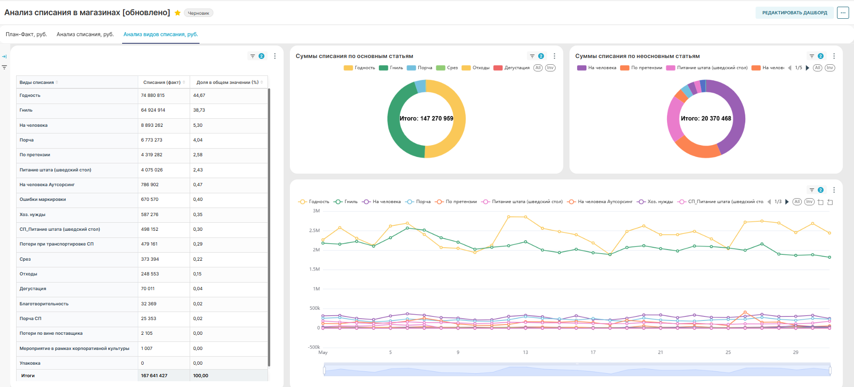
Value
Total
Total

Slide 31
Total
Total

Slide 32
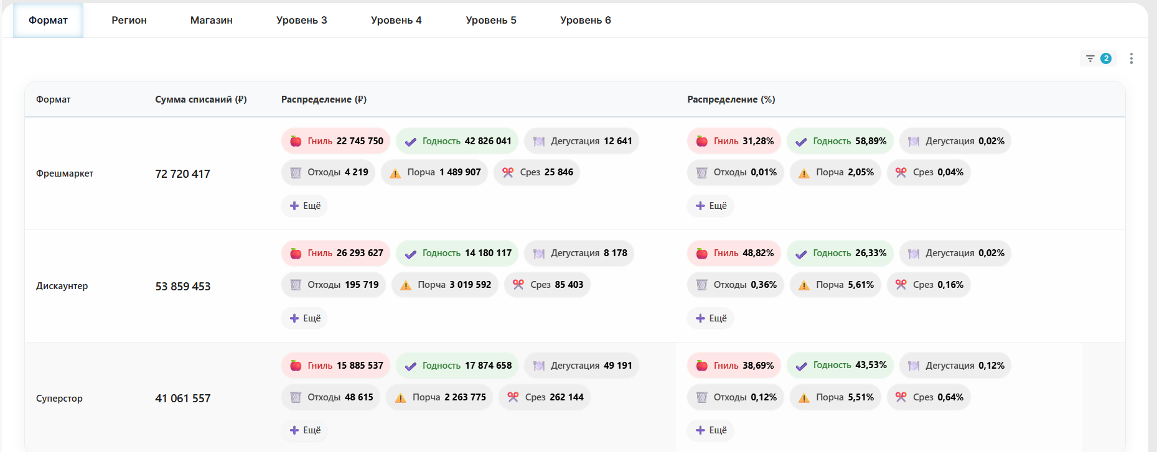
Format 1
Value
Format 2
Value
Format 3
Value

